Slide 1
Історія кешів х86
Друге представлення(Intel)
Виконала: Дулгер Лія

Slide 2
Мікроархітектури х86
Існує багато мікропроцесорів Intel(більше 1000), але різних мікроархітектур лише кілька десятків. Я представлю порівняння розмірів кешів різних архітектур. Від першої появи кешу в архітектурі Intel 80486, поділ його в Р5. Появи кешу другого рівня в Р6 і третього в NetBurst. До сучасних мікроархітектур.
Посилання на таблицю з усіма даними:
https://docs.google.com/spreadsheets/d/1jVMOBTP0f0RblQ1Jroil3UKy0qHC9LKJHiqBcCzeO1E/edit?usp=sharing

Slide 3
Переламні моменти:
Intel 80386: Остання з х86 без кешу;
Intel 80486: Поява першого спільного кешу L1;
Р5: поділ кешу першого рівня на інструкції та дані;
P6: поява кешу другого рівня;
NetBurst: поділ кешу першого рівня на ядра, поява кешу третього рівня;
Nehalem: поділ кешу другого рівня на ядра;
Haswell/Broadwell: поява кешу четвертого рівня(у вигляді eDRAM);
Comet Lake: поділ кешу третього рівня на ядра.

Slide 4
Основні тенденції:
L1 кеш ділиться на дані та код;
Кеші L1 та L2 окремі на кожне ядро;
Розмір кешу L1 на код не збільшувався після 32 КВ;
Розмір кешу L1 на дані збільшився лише останнім часом з 32 КВ до 48;
Розмір кешу L2 збільшувався до 1 МВ, але найчастіше використовується 256-512 КВ;
Кеш L3 найчастіше shared, його розміри сильно відрізняються;
Кеш L4 майже не використовується;
Більшість змін в кеші пов’язані зі зміною розміру L3.

Slide 5
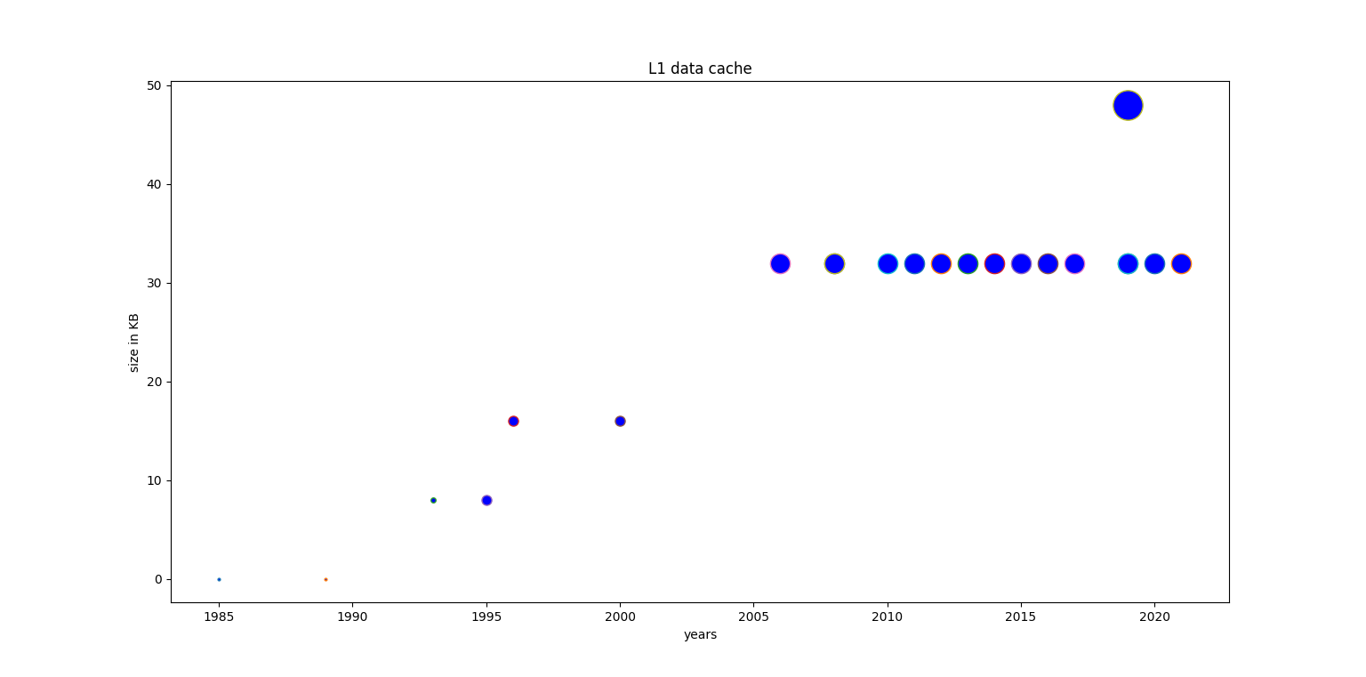

Slide 6
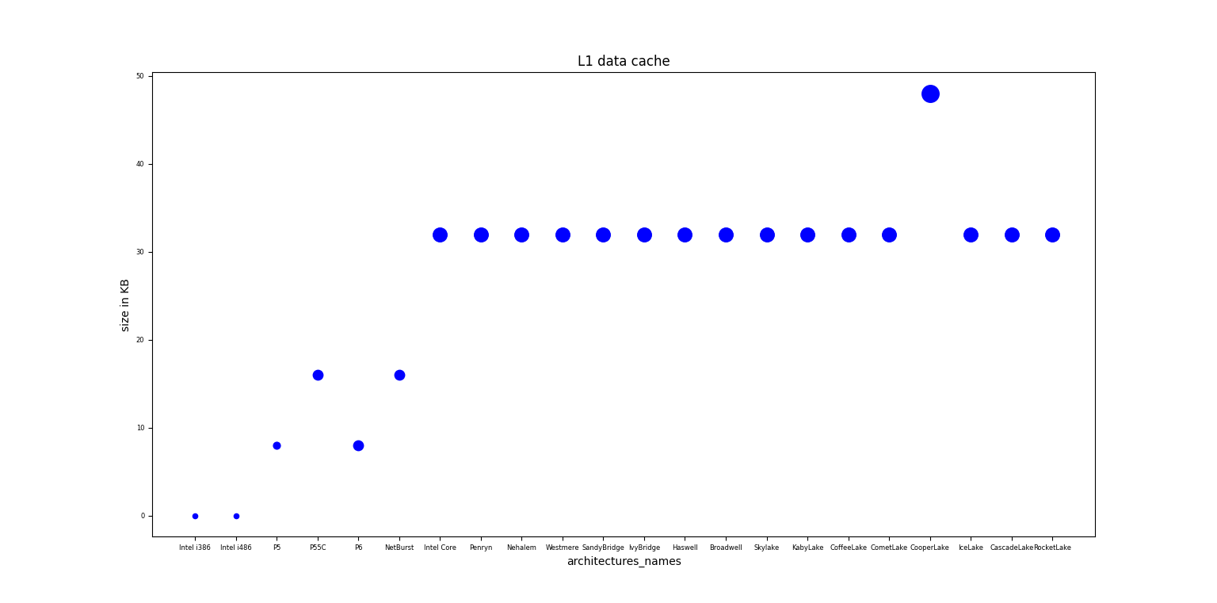

Slide 7
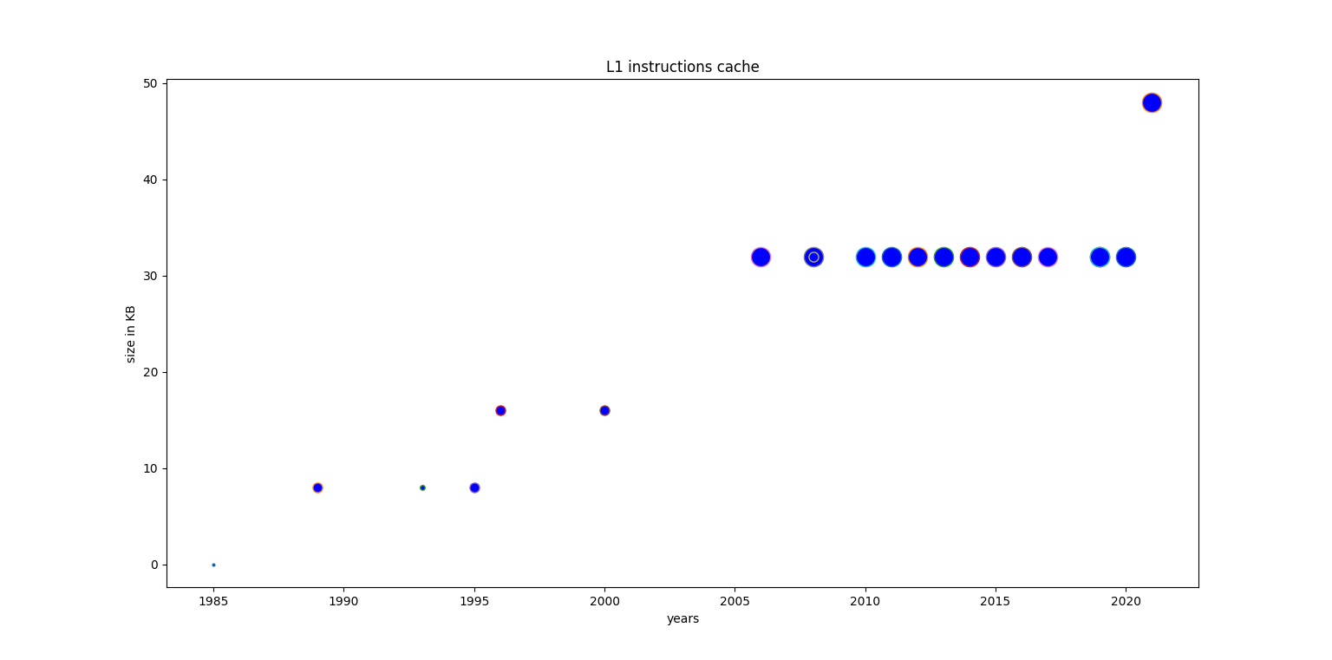

Slide 8
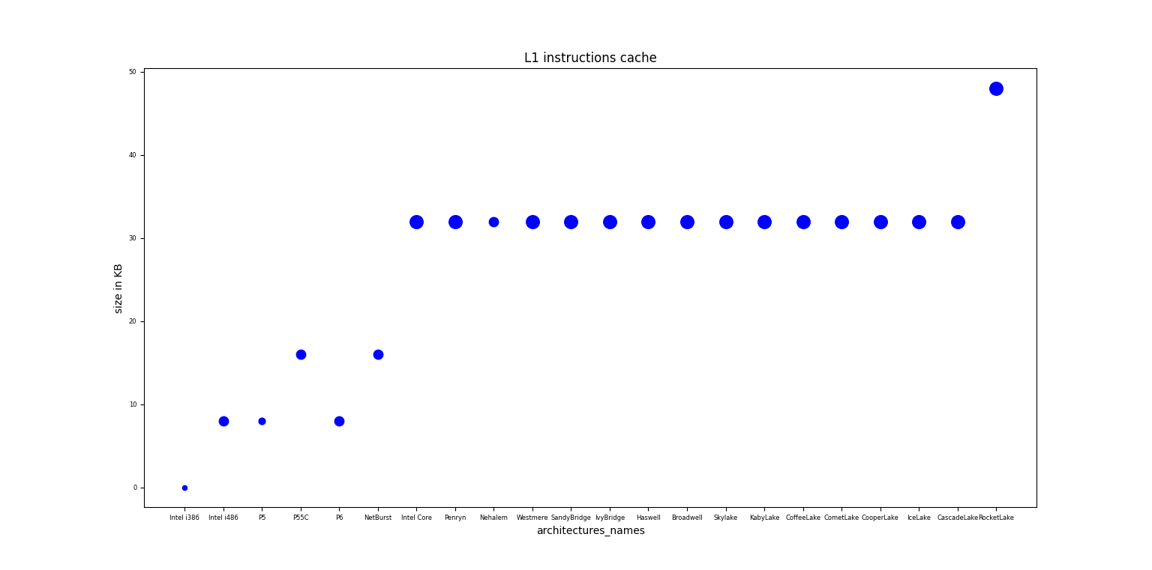

Slide 9
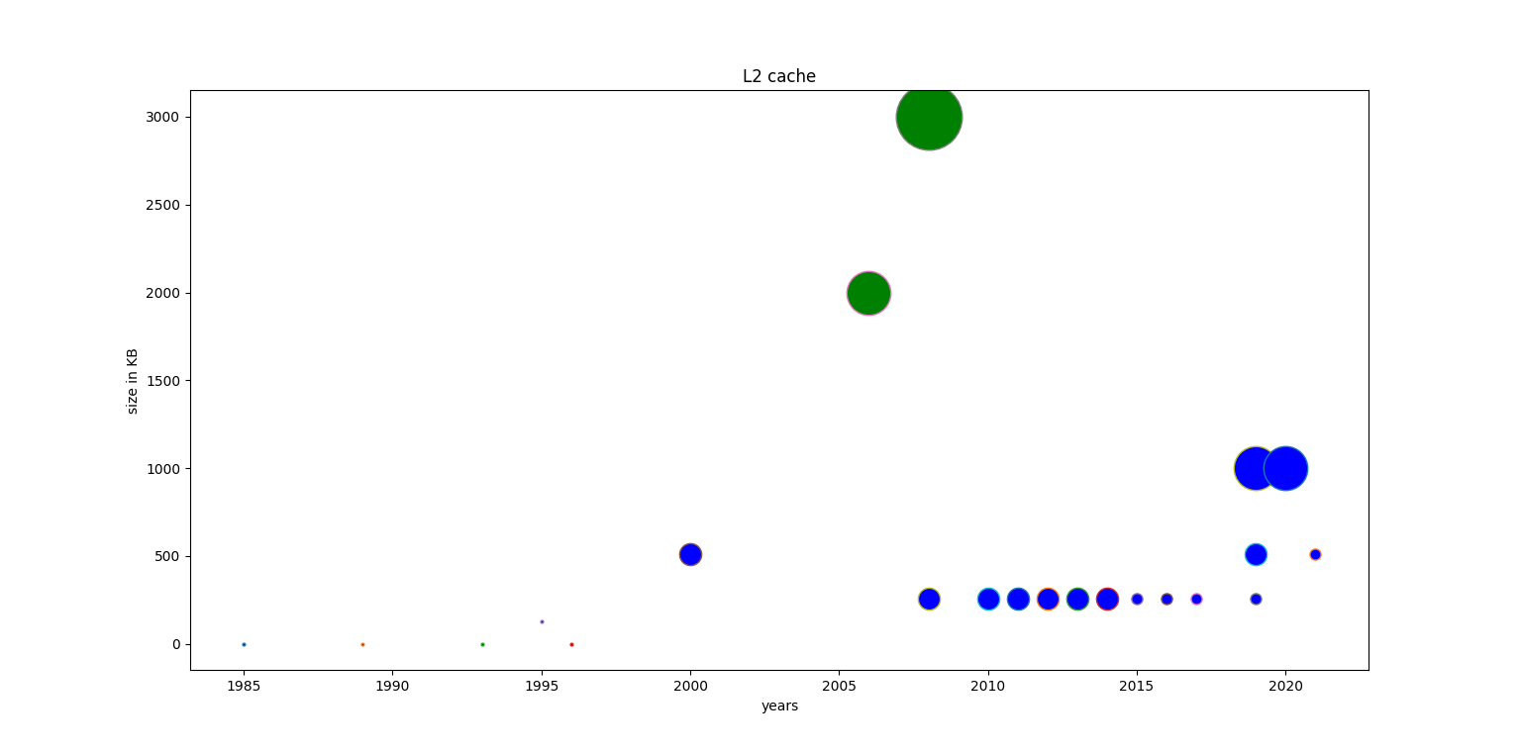

Slide 10
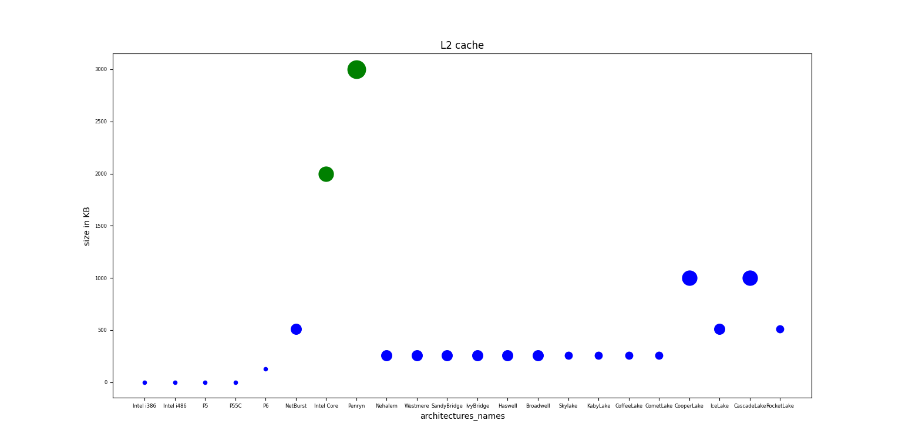

Slide 11
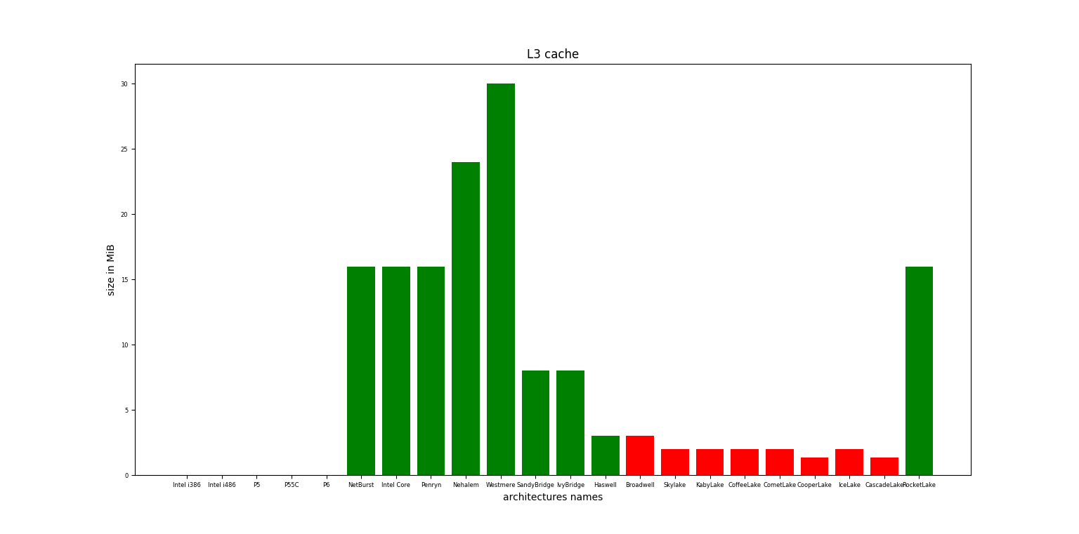

Slide 12
 | Data TLB |  |  | Instractions TLB |  |  | sTLB
Name | 4KB | 2 MB | 1GB | 4 KB | 2 MB | 1 GB | 4KB | 2 MB | 1 GB
i386 | 32 4-w | N/A | N/A | none |  |  | none
i486 | 32 4-w | N/A | N/A | 32 4-w | N/A | N/A | none
P6 | 64 4-w | 8 4-w | N/A | 32 4-w | 2 full | N/A | none
NetBurst | 64 4-w | 64 full | N/A | 128 4-w | fragm | N/A | none
IntelCore | 64 4-w | 32 4-w | N/A | 128 4-w | 7/core | N/A | 512 4-w | N/A | N/A
Sandy Bridge | 64 4-w | 32 4-w | 4 4-w | 128 4-w | 8/core | N/A | 512 4-w | N/A | N/A
Haswell | 64 4-w | 32 4-w | 4 4-w | 128 4-w | 8/core | N/A | 1028 8-w | 1024 4-w | N/A
Broadwell | 64 4-w | 32 4-w | 4 4-w | 128 4-w | 8/core | N/A | 1536 6-w | 1536 6-w | 16 4-w
Skylake | 64 4-w | 32 4-w | 4 4-w | 128 8-w | 8/core | N/A | 1536 12-w | 1536 12-w | 16 4-w

Slide 13
Плани на майбутнє:
Розглянути інші архітектури(наприклад AMD)
Знайти найнаочніший варіант візуальної подачі зібраної інформації, для найкращого розуміння змін

Slide 14


